Slide 1
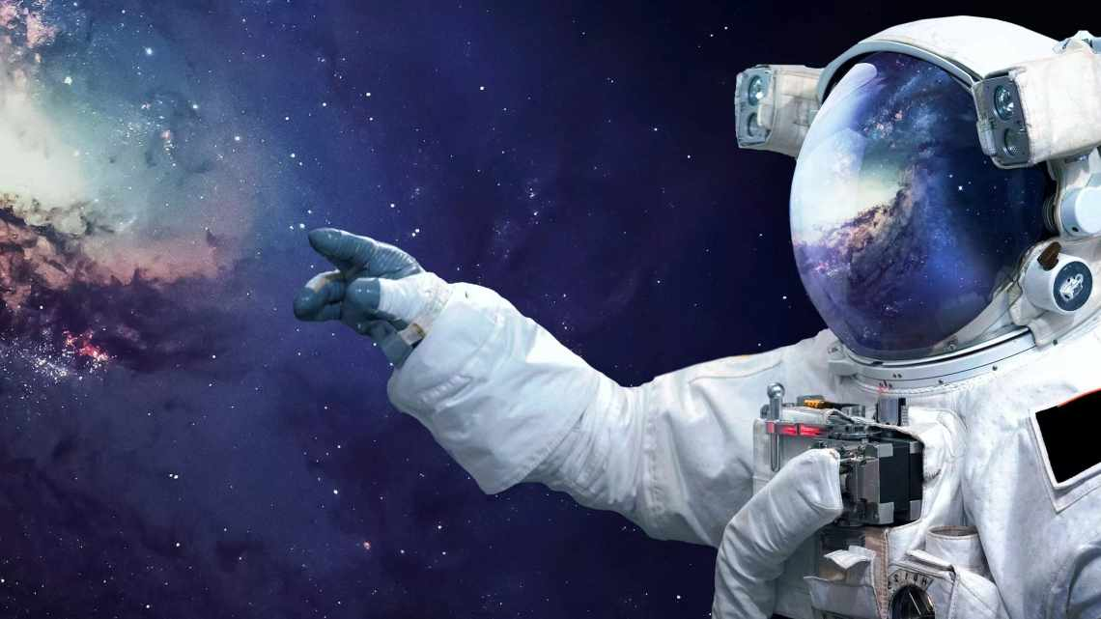
Космічні професії

Slide 2
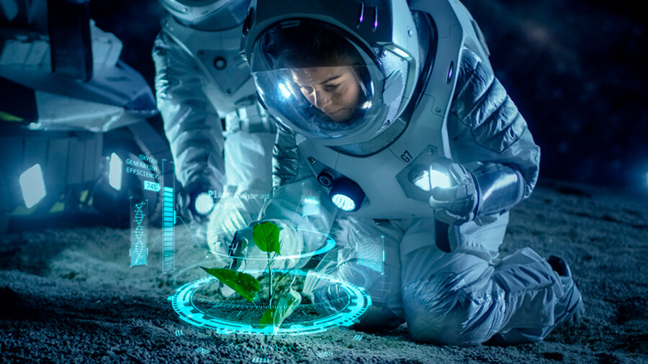
Космічний біолог.
Ці фахівці вивчають, як саме живі організми будуть вести себе на тій чи іншій планеті. Крім цього, космобіології вивчають варіанти, за допомогою яких можна підтримувати життєздатність космонавтів. Працівники цієї галузі культивують рослини і намагаються розводити різні види тварин прямо на космічних станціях. Завдяки новому середовищу проживання є можливість вивчити процес розвитку і зростання різних організмів, подивитися за їх змінами і можливими мутаціями.

Slide 3
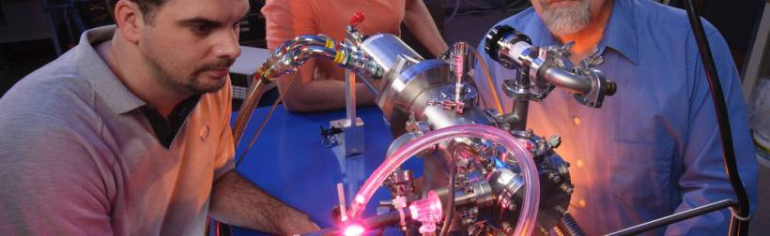
Астробіологи.
Професіонали, які займаються вивченням походження, еволюції, а також поширення вірусів і мікроорганізмів за межами Землі, на інших планетах.

Slide 4
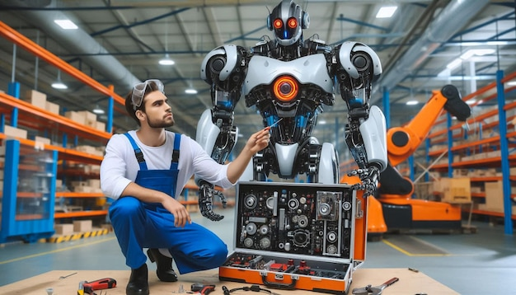
Інженер робототехнік.
В умовах космосу необхідні автоматизовані системи, які будуть помічниками космонавтам у будь-яких справах. Особливо важливу роль такі новації відіграють в аварійних ситуаціях, коли допомога машин є життєво необхідною. Розробка механізмів, програмного забезпечення та інших сучасних конструкцій, дозволяє полегшити космонавту політ і перебування за межами Землі. Багато в чому винаходи виходять за рамки виключно космічного призначення і використовуються в повсякденному житті для різноманітних приладів і пристроїв.

Slide 5
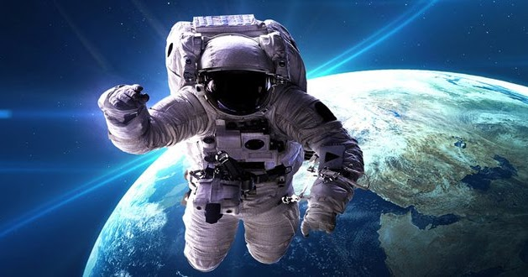
Космонавт-дослідник.
Професії, пов'язані з космосом можуть бути досить відмінними один від одного, наприклад, космонавти-дослідники повинні отримувати додатково медичну освіту і стежити за тим, щоб в екіпажі всі були здорові і добре себе почували. У разі виникнення будь-якого дискомфорту саме цей фахівець швидко і грамотно з ним справляється. Крім того, ці люди вивчають діяльність живих організмів у невагомості, проводять досліди і дослідження.

Slide 6
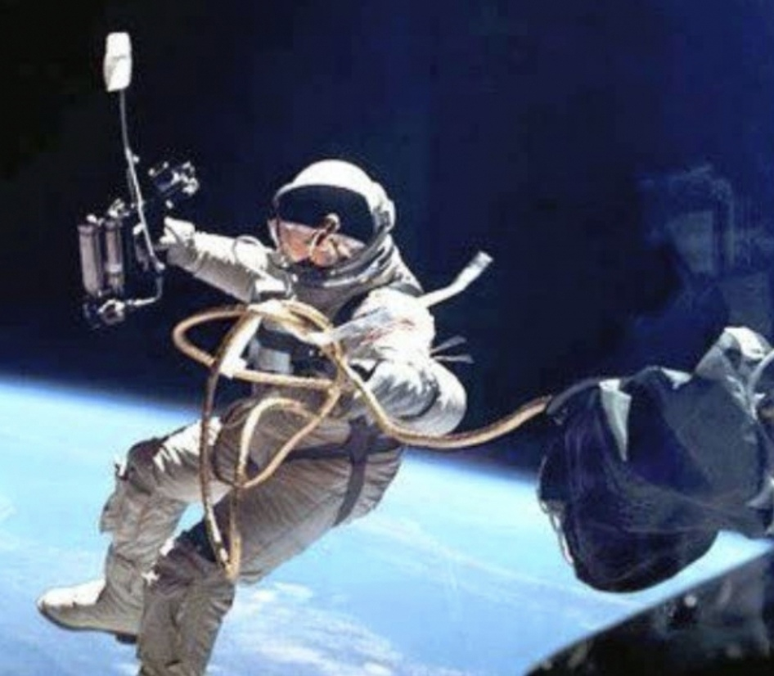
Космонавт-інженер.
Космонавтика не була б настільки успішною, якби на борту кожного екіпажу не було інженерів, які постійно працюють над тим, щоб все обладнання було справним, працювало належним чином. Саме вони відповідають за технічну забезпеченість судна, без якої неможливий жоден вдалий політ.

Slide 7
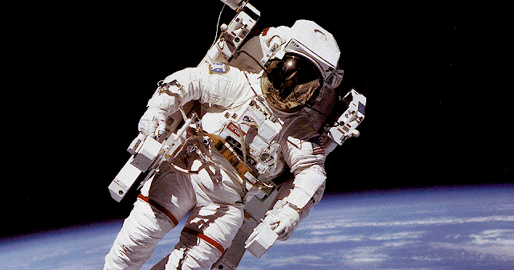
Космонавт-випробувач.
Ця людина є пілотом корабля, оскільки саме її довгий час готували до польотів, тренували, проводили спеціальні тести і давали складні завдання. Люди, які впоралися з усіма труднощами на своєму шляху, по праву називаються космонавтами-випробувачами. В обов'язки фахівця, крім управління літальним судном, входить координація роботи екіпажу і контроль роботи всіх систем.

Slide 8
Дякую за увагу!
Виконав: Ляшко Роман

